Slide 1
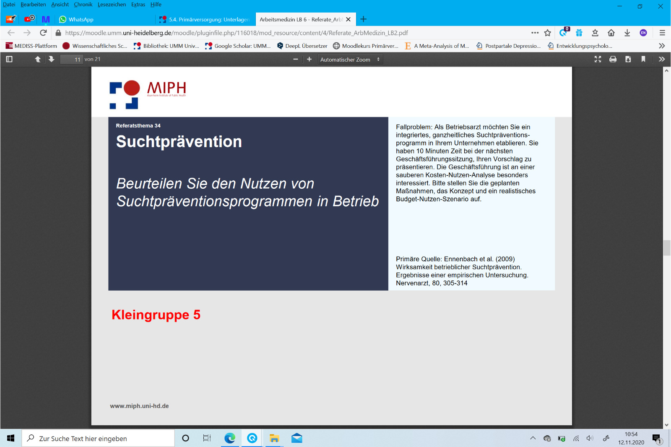
Notes:
Als Betriebsarzt möchten sei ein integriertes, ganzheitliches Suchtpräventionsprgramm in Ihrem Unternehmen etablieren. Sie haben 10 Minuten Zeit bei der nächsten Geschäftsführungssitzung, Ihren Vorschlag zu präsentieren. Die Geschäftsführung ist an einer sauberen Kosten-Nutzen-Analyse besonders interessiert. Bitte stellen Sie die geplanten Maßnahmen, das Konzept und ein realistisches Budget-Nutzen-Szenario auf.

Slide 2
Der Drei Wege Plan des Uniklinikums Suchtstadt

Slide 3
Gliederung
Ist Sucht am Arbeitsplatz ein Problem?
  Prävalenzen
  Folgen
Wieso entsteht Sucht?
  Beziehungskrankheit (Unzufriedenheit, zu wenig Kontrolle, schlechtes Arbeitsklima, kein privates Coping)
Unser Konzept Leitfaden
  Wichtigstes Zuerst.
  Ansonsten: Förderung der individuellen Ressourcen und des sozialen Miteinanders langfristige Aufgabe Hierarchien abbauen → kollaboratives & supportives Arbeitsklima schaffen

Slide 4
Ist Sucht am Arbeitsplatz ein Problem?
Prävalenzen in medizinischen Einrichtungen
  Alkohol
  Nikotin
  Medikamente
  Weiter Suchtmittel

Slide 5
Folgen von Sucht am Arbeitsplatz für das UMM
Sucht-Kranke haben 2-4 mal erhöhte AU-Zeiten → muss von Kollegen kompensiert werden
Die entstehenden kosten durch Alkoholkonsum sind durch Präsentismus doppelt so hoch wie durch Absentismus!
  Im Präsentismus eine qualitativ und quantitativ geringere Produktivität
Notes:
Sie wollen erstmal so lange es geht im Beruf bleiben

Slide 6
Entstehung von Sucht am Arbeitsplatz
Enorme Arbeitsbelastung
Geringe Individuelle Flexibilität
Geringe Wertschätzung für die Tätigkeit
Wenig Bedeutungsbewusstsein der Einzelnen für die Wichtigkeit des Individuums für den Betrieb
Erreichbarkeit von Suchtmitteln

Slide 7
Sucht &
SARS-Covid19-Pandemie
Arbeitsbelastung von IntensivmedizinerInnen & PflegerInnen nimmt momentan akut zu
  Viel Verantwortung, hohe Arbeitsbelastung, ethische Dilemmata
    Psychisches und Physisches Wohl nimmt ab
Risikofaktor fürs Erkranken der Belegschaft
  Rauchen schwächt Immunsystem der Lunge → Schwere Verläufe mit längerer Ausfallzeit

Slide 8
Heute INTERVENIEREN
  Morgen BERATEN
  Übermorgen VORBEUGEN!
  Der Drei-Wege-Plan.
  Das neue Suchtpräventionsprogramm am Klinikum Suchtstadt!

Slide 9
Der Drei-Phasen-Plan - Kurzübersicht
Heute
  Erhebung des Ist-Zustands mittels Fragebogen
  Akute Interventionsprogramme in der Intensivmedizin zur allgemeinen Suchtprophylaxe
  Kostengünstige niederschwellige Informationsangebote
Morgen
  Beraten zu Sucht am Arbeitsplatz und Rauchen
  Schulung der Führungskräfte zur Suchtprävention
Übermorgen
  Langfristige Prophylaxe durch Schaffung einer kollaborativen und supportiven Unternehmenskultur

Slide 10
Das Heute (1) alles in ne Grafik packen
Implementierung einer interdisziplinären Arbeitsgruppe „Sucht“
  (5-10 Personen, incl. 2 PsychologIn mit suchttherapeutischer Ausbildung in Vollzeit, treffen alle 2 Wochen, dann 1x Monat währen Mittagspausen + Verlängerung) (eig. Freiwillig, aber Aufwandsentschädigung Fitnessstudie, Essen bei Treffen, während Arbeitszeit)
  Kosten Psychologinnen 2x 52.776€/Jahr
  Aufgaben:
  Schaffung einer Betriebsvereinbarung/KlinikleitbildsSTEHT SO IM Abstract zu Substanzkonsum
    Alkoholverbot
    Kostenloses Mineralwasser (Kosten)
    Reduktion und Verlegung der Rauchbereiche an den Neckar (100€) Wollen wir das wirklich?
  Erhebung des Ist-Zustands-Sucht (Kosten für Infrastruktur (digital), Rest im Job der P.)
  Schaffung eines Stufenplans bei Auffälligkeiten (AG Sucht)
  Regelm. innerbetriebliche Kommunikation zu Angeboten/Maßnahmen der Suchtprävention (AG Sucht)
  Erstellung von Flyern mit selbstkritischen Screeningfragen und internen/externen Hilfsangeboten (AG Sucht)
    4500 Flyer = 45€
Notes:
43.176 € / Jahr (Psychologinnen) + 9.600

Slide 11
Das Heute (2)
Interventionsprogramme für die ITS
  Schulungen:
    Stresskompetenz (Kosten)
    Suchtprophylaxe (Ärzteschaft: C2, BDZ Pflege: C2, Nikotin) (Kosten)
    So bald wie möglich!
  Verpflichtende regelmäßige psychologische Gespräche, über persönliches und Themen des Arbeitsumfeldes für die ITS, während der Mehrbelastung durch Covid-19
    für die weitere Belegschaft nur auf Nachfrage

Slide 12
Das Heute (3)
Wertschätzung für Mehrarbeit der MitarbeiterInnen
  Aussicht auf Betriebsfest nach der Pandemie
  10% Rabatt in Cafeteria
Kosten: nicht mit einrechnen, o

Slide 13
Das Morgen
Beratung und Schulung der Führungskräfte in einer 3-tägigen Seminarreihe (Kosten)
  Sensibilisierung für Suchtproblematik (1P pro Station)
  Kommunikationstraining anhand von Leitfäden zur
  Verbot von Alkoholerwerb auf dem Klinikum

Slide 14
Das Übermorgen
Langfristiges Verhindern von Sucht durch Aufbau einer gesunden Unternehmenskultur anhand des Leitbildes zu servant leader mit leader humility
  Hierarchien abbauen
  Kommunikationstraining
  Zusammenhalt der MitarbeiterInnen fördern
  Work-Life-Balance individuell gestalten
  Feedback-Kultur aufbauen
  MitarbeiterInnen-Schlüssel erhöhen
    Teuer, aber Ausfall, Fluktuation

Slide 15
Nacherfassung
Zwischenbilanz nach jeder Phase zur Evaluierung der Maßnahmen
  Keine Kostenpunkte, Infrastruktur schon da

Slide 16
Jährliche Verluste durch Alkohol
Durch Alkohol
Durch Sucht im Allgemeinen
Durch Präsentismus, durch Absentismus mit Sucht
Indirekt durch Marketing

Slide 17
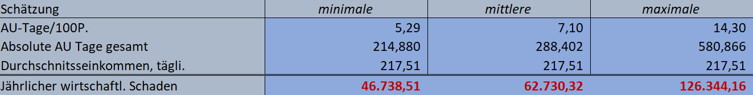
Verluste durch Alkohol
Verlust durch AU-Tage mit F10

Slide 18
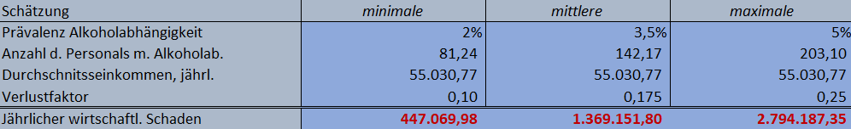
Verluste durch Alkohol
Faustformel des Standfort Research Institutes (SRI):
Anteil C2-Abhängiger * Durchschnittseinkommen * 25% Verlustfaktor
= Jährlicher wirtschaftlicher Schaden

Slide 19
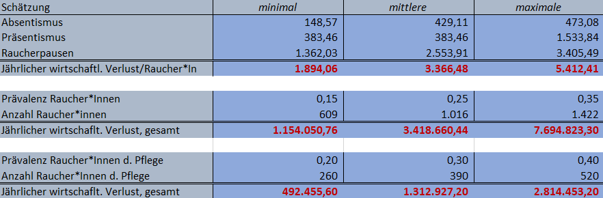
Verlust durch Rauchen
Nach Berman et al. 2012

Slide 20
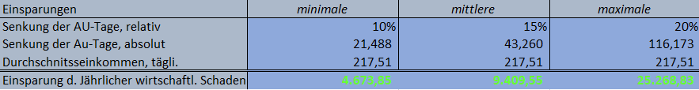
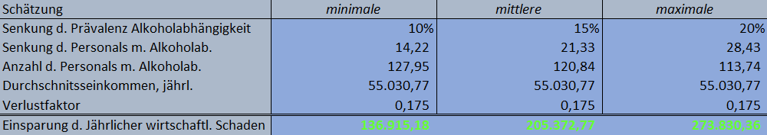
Einsparungen durch Alkoholprävention

Slide 21

Einsparung durch Rauchprävention

Slide 22
Betriebswirtschaftliche Kosten am Beispiel Alkoholabhängigkeit
Faustformel des Standfort Research Institutes (SRI):
  Anteil Alkoholabhängiger an der Belegschaft (~5%)
  X
  Durchschnittseinkommen aller Beschäftigten
  X
  25%iger Verlustfaktor
  =
  Jährlicher wirtschaftlicher Schaden

Slide 23
Ergebnisse von Kleinsorge & Thiess:
- Alkoholabhängige fehlten über einen Zeitraum von drei Jahren durchschnittlich an 189 Tagen.
-Die Personen einer Kontrollgruppe fehlten an 95 Tagen im gleichen Zeitraum.
- Die höchste Zahl der Alkoholabhängigen fand sich in der Altersgruppe der 40- bis 50-Jährigen.
- 22,6% der Alkoholabhängigen wurden vorzeitig pensioniert oder sind durch Entlassung aus dem Unternehmen ausgeschieden.
Kleinsorge & Thiess (1979): Risikofaktor „Alkohol“
Geht man von 253 Arbeitstagen aus, bedeutet das für die Kontrollgruppe eine Fehlzeit von 12,5%, für die Gruppe Alkoholabhängiger von 25%
https://www.sucht-am-arbeitsplatz.de/themen/vorbeugung/zahlen-daten-fakten/#c1455

Slide 24
2018 1,8 Mio Fehltage wegen Alkohol insgesamt
0,465% aller Fehltage sind alkoholbedingt (0,62x0,75), siehe Gesundheitsreport Hessen 2019, Folie 14
Geht man davon aus, dass jeder Mitarbeiter 15,5 Fehltage hat, sind anteilig an den entstehenden Tagen 292,8 bedingt durch Alkoholprobleme. Das bedeutet, dass eigentlich zwei Arbeitskräfte eingestellt werden müssten, die das kompensieren, wenn an von 250 Arbeitstagen ausgeht
Durch Tabak entstehen nach der Rechnung nur 17,2 Fehltage für das Klinikum, weshalb die Prävention von Rauchern vielleicht oft auf der Strecke bleibt
Insgesamt entstehen durch Substanzmittelissbrauch 390,4 Fehltage für den Betrieb wenn man mit den Zahlen rechnet

Slide 26
Irgendwelche gesammelten Zahlen
Medizinische Berufe 18,4AU Tage/Jahr/1Mitarbeiter
Zahnmediziner haben 7905 AU Tage pro 1000 Arbeitnehmer
109,3 AU Tage / 1000 Arbeitnehmer wegen f10-f19 (alle substanzen
Alkoholbedingte AU Tage durch Alkohol: 115(m)/50(w) /1000beschäftigte (liegt genau im Durschnitt)

Slide 27
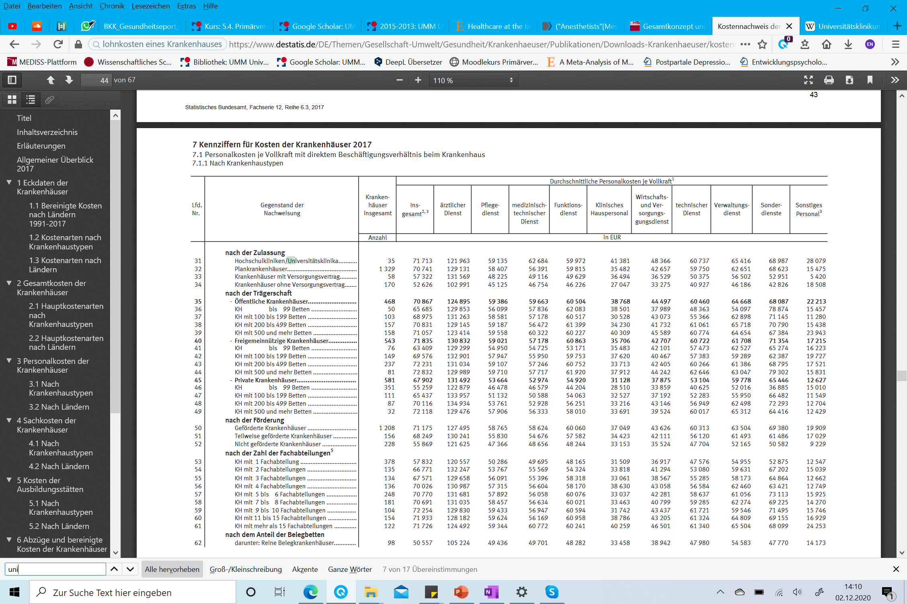

Slide 28
To-Do
Maßnahmen genau mit Paper abstimmen
Verluste ausrechnen
Kosten der Maßnahmen ermitteln
Bilanz ziehen
Aber nur für Heute und Morgen
Designen
Prävalenzen in medizinschen Einrichtungen

Slide 29
Warum ist Sucht für den Arbeitgeber ein Problem?
Prävalenz von Alkohol und Tabak-Abhängigkeit in medizinischen Betrieben
Folgen für den Betrieb:
  Fehlzeiten
    Personalersatz
  Produktivität
    Quantitative und qualitative Minderleistung
  Sicherheitsrisiken/Arbeitsunfälle
    Schädigung Dritter durch Fehlhandlungen

Slide 30
Sucht ist eine Beziehungskrankheit
Erklärung
Stärkung der Sozialen Unterstützung/Betriebsklima durch BSP-Maßnahmen, denn Sucht ist eine Beziehungskrankheit
Besserung des Betriebsklimas als eigenes Ziel, unabhängig von BSP
→ Konzept unseres Suchtpräventionsprogramms

Slide 31
Ziel von BSP
Entstehung und Aufrechterhaltung von Sucht zu verhindern
Als Teil des BGM

Slide 32
Standartelemente der BSP
Vorbeugung von riskantem Konsum und Suchtgefährdung im Betrieb
Intervention bie Auffälligkeiten und Qualifizierung der Personalverantwortlichen
Interne und Externe Beratungsangebote, betrieblichen Unterstützungssystem
Organisatirscher Rahmeun und strukturelle Einbindung
Marketing und Qualitätssicherung

Slide 33
Kosten- & Nutzenbewertung in der betrieblichen Suchtprävention
2010 entfielen 5,2% der AU-Tage auf Alkoholmissbrauch. Auch bei Frauen gibt es einen Anstieg
Alkoholiker hatten In einer Fall-Kontroll-Studie über 10 Jahre pro Jahr und Person
  2,6 mal mehr Abwesenheitstage wg Krankheit o. Unfall
  1,9x wegen Kurzfehlzeit (<4d)
  30 statt 12 Tage Fehlzeit imJahr
  1,525 € „alkoholbedingter“ Mehraufwand

Slide 34
Betriebswirtschaftliche Kosten am Beispiel Alkoholabhängigkeit
Faustformel des Standfort Research Institutes (SRI):
  Anteil Alkoholabhängiger an der Belegschaft (~5%)
  X
  Durchschnittseinkommen aller Beschäftigten
  X
  25%iger Verlustfaktor
  =
  Jährlicher wirtschaftlicher Schaden

Slide 35
Kosten der BSP
Erst sinnvoll wenn Angebote und Maßnahmen Konkretisiert werden

Slide 36
Nutzen
Finanzieller Nutzen
  Kapitalrentabilität und Gesamtrentabilität (ROI) Badura 2009

Slide 37
Maßnahmenkosten
Beschreibung von Angeboten und deren Häufigkeit ( personeller Ressourcen: Kursleitung, Anzahl der TeilnehmerInnen
Qualifizierungsmaßnahmen für Personalverantwortliche/Weiterbildung für Führungskräfte (Zeitfaktor)
Externe Dienstleister?
Bildung und Arbeit einer Steuerungsgruppe?
Beteiligung an fachlichen Netzwerken? Regionale AK

Slide 38
Erfolgsprämissen
Wiederherstellung der Arbeits-/Leistungsfähigkeit
Beendigung der arbeits-/dienstrechtlichen Auffälligkeiten
Individuelle Konsumreduktion
Sucht(mittel)abstinenz
Stärkung des gesundheitsförderlichen Verhaltens
Erhöhung der Lebenszufriedenheit

Slide 39
Nutzenbewertung
Arbeit, Gesundheit und Leistung sind Wechselwirkend
Je besser die Arbeitsbedingungen, je höher die Ressourcen der Mitarbeiter , desto mehr Leistungspotenzial
Je mehr Leistungspotenzial = Je mehr Unternehmenserfolg
Notes:
Ressourcen = Gesundheitliche Ressourcen,
Leistungspotential = Leistungsbereitschaft, Motivation, Teamgeist

Slide 40
Wir sollten eine Arbeitsgruppe für betriebliche Such

Slide 41
Konzept der BSP
Vorbeugung
Intervention
Beratung
Hilfe

Slide 42
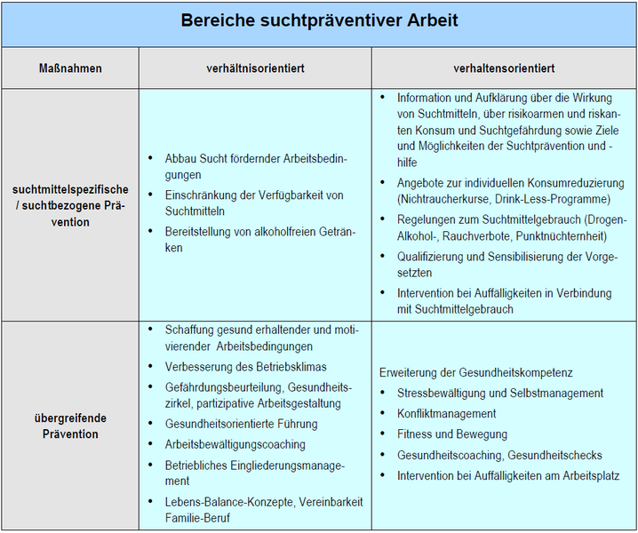
Vorbeugen
Verhaltensorientiert vs. Verhältnisorientiert
Suchtmittel Spezifisch vs. Übergreifende Prävention
(Übergreifende Prävention eher im Rahmen des BGM)
Notes:
https://www.sucht-am-arbeitsplatz.de/themen/vorbeugung/vorbeugung-praevention/

Slide 43
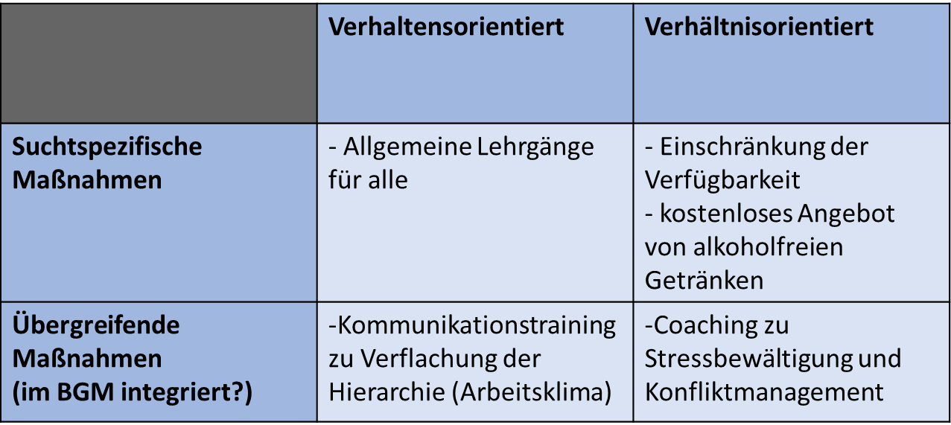
Vorbeugen

Slide 44
Intervention
Ausarbeitung eines Handlungsleitfadens bei suchtspezifische Auffälligkeiten am Arbeitsplatz
Erstellung eines Gesprächsleitfaden für Klärungs-, sowie Fürsorgegespräche
Coaching des Führungspersonals:
  Sensibilisierung für Suchtproblematik,
  Kommunikationstraining
  gemeinsame Überarbeitung der Leitfäden

Slide 45
Quellen
Tielking K. (2013) Ökonomische Aspekte der betrieblichen Suchtprävention. In: Badura B., Ducki A., Schröder H., Klose J., Meyer M. (eds) Fehlzeiten-Report 2013. Fehlzeiten-Report, vol 2013. Springer, Berlin, Heidelberg. https://doi-org.ezproxy.medma.uni-heidelberg.de/10.1007/978-3-642-37117-2_14

Slide 49
VON JUDITH

Slide 50
Prävention
Primär
  (Gesundheitliche) Aufklärung und Screening
Sekundär
  Frühes Erkennen von Erkrankungen in Risikogruppen
Tertiär
  Vorbeugen von Verschlimmerung oder Wiederauftreten bereits bestehender Erkrankungen

Slide 51
Prävention
Quartär
  Vermeidung unnötiger medizinischer Maßnahmen und Überdosierung von Medikamenten
  im Rahmen der Suchtprävention: Rückfallprophylaxe

Slide 52
Prävention
Primordialprävention
  Veränderung gesellschaftlicher Risikofaktoren, die ein erhöhtes Krankheitsrisiko nach sich ziehen
Verhaltensprävention
  Einfluss auf das Handeln einzelner Personen
Verhältnisprävention
  Einfluss auf die Lebensumstände und Umgebung einer Person

Slide 53
Größte Risikofaktoren
Alkohol
Rauchen
Medikamente
Illegale Drogen

Slide 54
Prävention am Beispiel Alkohol
Kein Zugang zu alkoholischen Getränken auf der Arbeit
Bereitstellung (kostenloser) alkoholfreier Getränke
Angebote zur Konsumreduktion (auch für Nikotin)
Regelungen zum Suchtmittelgebrauch

Slide 55
Prävention am Beispiel Alkohol
Aufklärung z.B. durch Seminare, Schulungen, Vorträge
  Besonders Führungskräfte sollten geschult werden und mit gutem Beispiel vorangehen
Intervention bei Auffälligkeiten, ggf. über einen speziell geschulten Ansprechpartner

Slide 56
Allgemeine Maßnahmen zur Suchtprävention
Schaffung gesund haltender und motivierender Arbeitsbedingungen
Verbesserung des Betriebsklimas
Coaching für Arbeits- und Stressbewältigung
Achtgeben auf eine gute Vereinbarkeit von Familie und Beruf
Einführen oder Erweitern der Gesundheitskompetenzen
  Konfliktmanagement, Fitness, Bewegung, gesundes Essen in der Kantine, Gesundheitschecks

Slide 57
Nutzen
Bezug auf den Artikel „Wirksamkeit betrieblicher Suchtprävention-Ergebnisse einer empirischen Untersuchung“
Die Anzahl der durch den AUDIT ermittelten Alkoholauffälligen sank von 2004 bis 2007 von 26% auf 23%. Frauen waren eher betroffen (Cut-off-Wert!!!)
Anstieg der beruflichen Zufriedenheit
Notes:
Bei Frauen ist der Cut-off Wert für riskanten Alkoholkonsum wesentlich niedriger angesetzt, betrachtet man die Alkoholmenge, trinken Männer mehr. Sie haben nur einen doppelt so hohen Toleranzbereich

Slide 58
Nutzen
Die Arbeitsunfähigkeitstage pro Jahr und pro Mitarbeiter sanken von 14,3 auf 11,6
  Bei einem Betrieb von 4062 Mitarbeitern (UMM) sind das insgesamt 10967 Arbeitsunfähigkeitstage weniger
  Würde man Personal einstellen, um diese Fehltage zu kompensieren, bräuchte man dafür 44 Stück
  Pro Arbeitskraft muss das Klinikum jährlich ca 55.ooo Euro rechnen
  Das bedeutet ein Verlust von 2420000 Euro jährlich aufgrund der alkoholbedingten zusätzlichen Fehltage

Slide 59
Quellen
https://www.umm.de/unternehmen/zahlen-und-fakten/
Wienemann, Elisabeth; Schumann, Günter (2011): Qualitätsstandards in der betrieblichen Suchtprävention und Suchthilfe der Deutschen Hauptstelle für Suchtfragen (DHS). Ein Leitfaden für die Praxis. S.13
Ennenbach, M., Gass, B., Reinecker, H. et al. Wirksamkeit betrieblicher Suchtprävention. Nervenarzt 80, 305–314 (2009). https://doi-org.ezproxy.medma.uni-heidelberg.de/10.1007/s00115-008-2590-3
https://flexikon.doccheck.com/de/Pr%C3%A4vention
Berman, M., Crane, R., Seiber, E., Munur, M., 2014. Estimating the cost of a smoking employee. Tobacco Control 23, 428–433.. doi:10.1136/tobaccocontrol-2012-050888
Schüßler, M., C. Wolf, and S. Schneider. "Rauchen und Beruf: Ergebnisse des Mikrozensus zu „typischen “Risikoberufen und Bedarf an berufszentrierten Tabakentwöhnungsangeboten." Das Gesundheitswesen 70.07 (2008): A163.

